Slide 1
„Übernahme Seminarteilnehmer“
Übernahme Seminarteilnehmer
September 2021

Slide 2
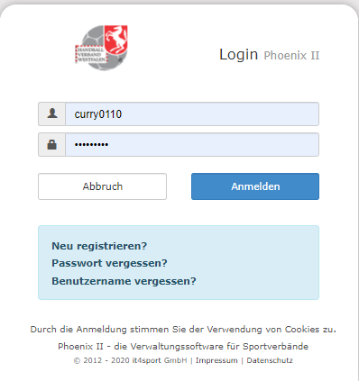
Anlage eines Seminars
Eingabe von
https://hw.it4sport.de
Danach erfolgt die Eingabe der Anmeldedaten!
Notes:
Dieser Punkt muss ggf. einmal bestätigt werden.

Slide 3
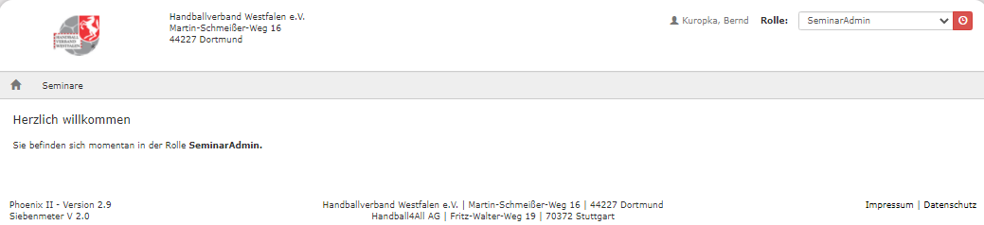
Übernahme Seminarteilnehmer
Nun wechselt man in die Rolle SeminarAdmin / SeminarBezirks/Admin. Mit einem Klick auf „Seminare“ öffnet sich folgendes Bild:
Notes:
Dieser Punkt muss ggf. einmal bestätigt werden.

Slide 4
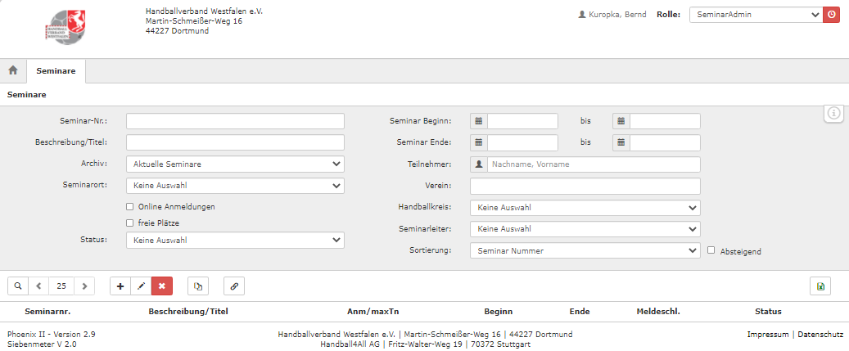
Übernahme Seminarteilnehmer
Hier „Online-Anmeldungen“ anklicken.
Notes:
Dieser Punkt muss ggf. einmal bestätigt werden.

Slide 5
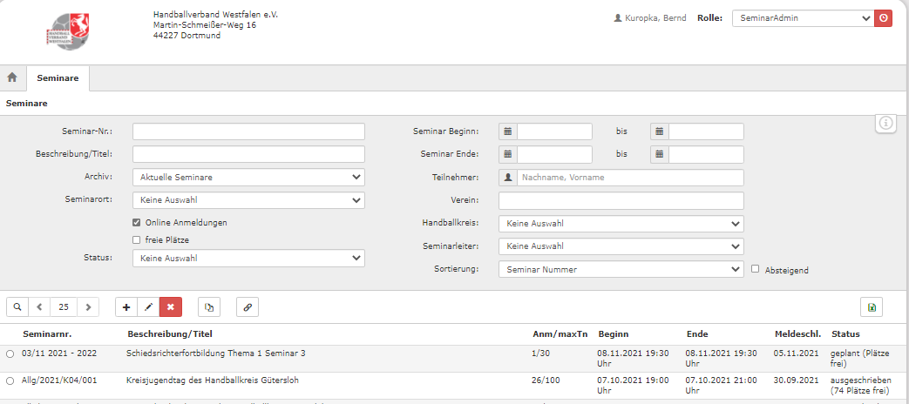
Übernahme Seminarteilnehmer
Nun erscheint die Übersicht über die angelegten Seminare. Nach der Auswahl des zu bearbeitenden Seminars, klickt man den Stift an.
Notes:
Dieser Punkt muss ggf. einmal bestätigt werden.

Slide 6
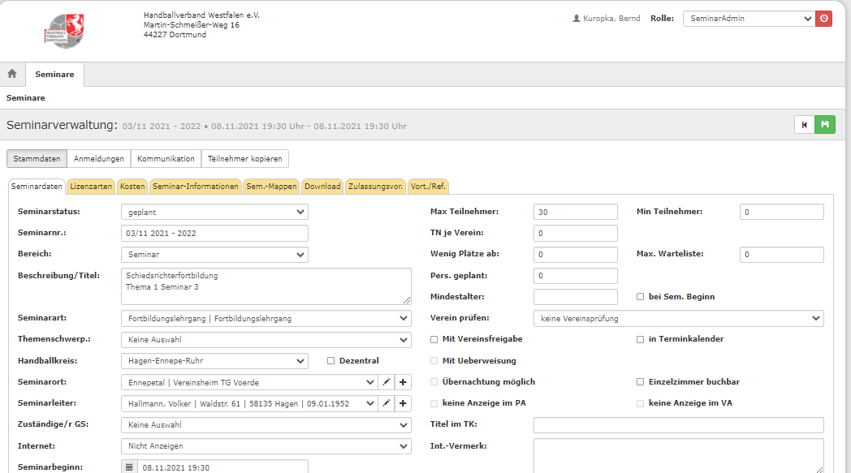
Übernahme Seminarteilnehmer
Ein Klick auf „Anmeldungen“ führt zu folgendem Fenster:
Notes:
Dieser Punkt muss ggf. einmal bestätigt werden.

Slide 7
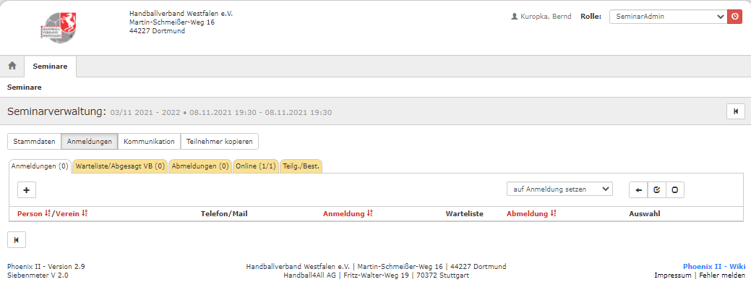
Übernahme Seminarteilnehmer
Hier ist nun eine Übersicht über die Anzhal der Anmeldungen / Abmeldungen zu sehen.
Mit einem Klick auf Online öffnet sich das nächste Fenster.
Notes:
Dieser Punkt muss ggf. einmal bestätigt werden.

Slide 8
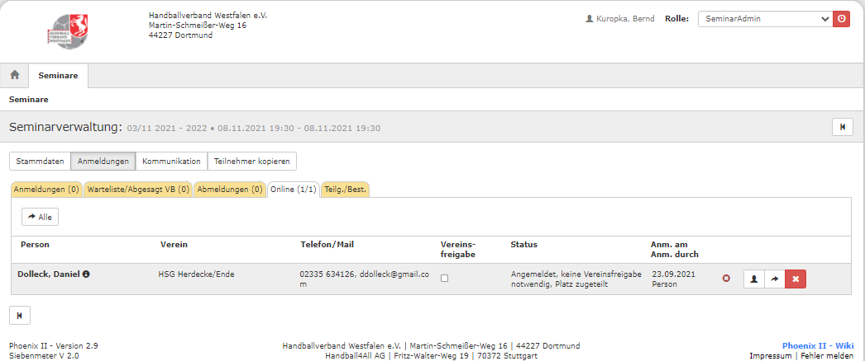
Übernahme Seminarteilnehmer
Im Status ist u.a. zu sehen, ob eine Vereinsfreigabe gefordert und ob diese erteilt wurde. In diesem Beispiel ist keine gefordert worden. Nun kann man eine einzelne Person mit einem Klick auf den Pfeil, oder mehrere Personen mit einem Klick auf „Alle“ dem Seminar hinzufügen.
Notes:
Dieser Punkt muss ggf. einmal bestätigt werden.

Slide 9
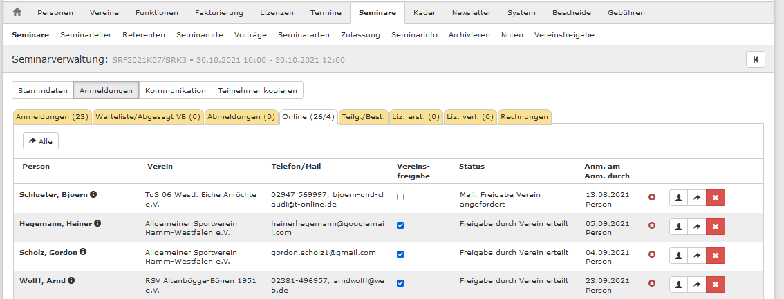
Übernahme Seminarteilnehmer
Im Status ist u.a. zu sehen, ob eine Vereinsfreigabe gefordert und ob diese erteilt wurde. Hier ist eine Freigabe gefordert und tlw. erteilt. Nun kann man eine einzelne freigegebene Person mit einem Klick auf den Pfeil dem Seminar hinzufügen.
Notes:
Dieser Punkt muss ggf. einmal bestätigt werden.

Slide 10
Übernahme Seminarteilnehmer
Personen nicht registriert: Ist eine Person nicht registriert, so ist der Verein darüber zu informieren. Dieser muss dann dafür Sorge tragen, dass sich diese Person in Phönix anmeldet.
Notes:
Dieser Punkt muss ggf. einmal bestätigt werden.

Slide 11
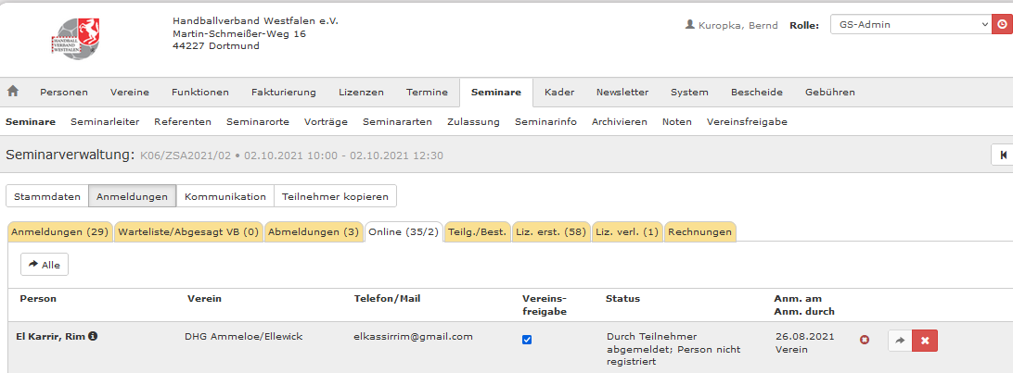
Übernahme Seminarteilnehmer
Abmeldungen: Hat sich ein Teilnehmer abgemeldet, so ist zu schauen, ob er auch unter“Abmeldungen“ zu sehen ist. Ist dies der Fall, kann der Teilnehmer in dieser Ansicht durch ein Klick auf das rote Kreuz gelöscht werden.
Notes:
Dieser Punkt muss ggf. einmal bestätigt werden.

Slide 12
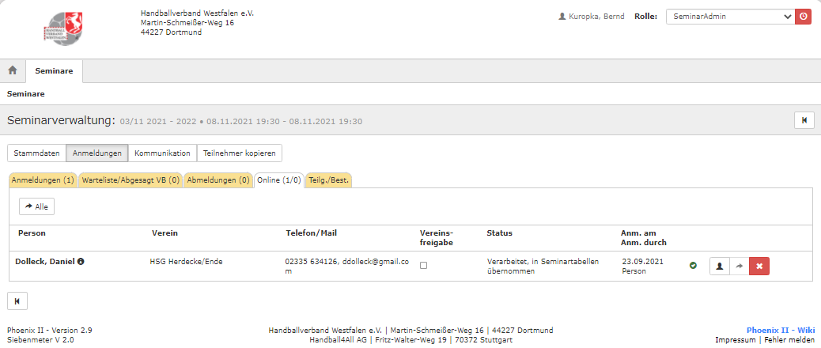
Übernahme Seminarteilnehmer
Hier sieht man, das sich der Status geändert hat. Mit einem Klick auf das Dreieck kehrt man zum Ausgangsbild zurück.
Notes:
Dieser Punkt muss ggf. einmal bestätigt werden.

Slide 13
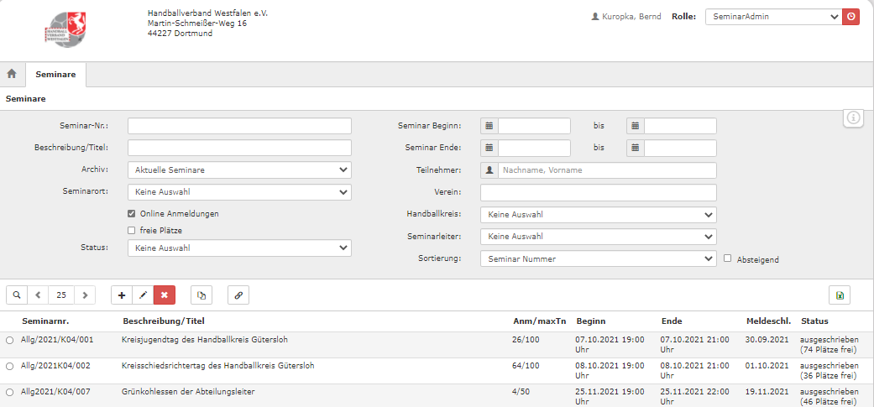
Übernahme Seminarteilnehmer
Nun kann man das nächste Seminar bearbeiten.
Notes:
Dieser Punkt muss ggf. einmal bestätigt werden.

